Slide 1
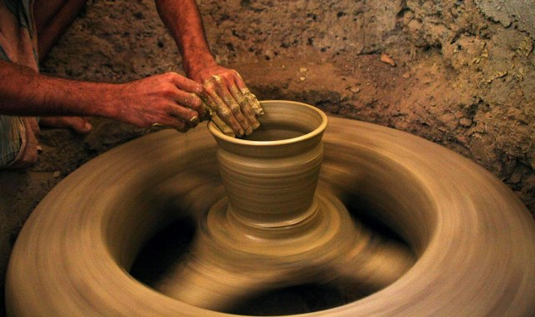
স্বাগত

Slide 2
শিক্ষক পরিচিতি
নামঃ মোঃ ইসমদ্দোহা শুভ
পদবীঃ সহকারী শিক্ষক
প্রতিষ্ঠানঃ ৬৯নং দক্ষিণ নজুমদ্দিন বেপারী কান্দি তুফান উল্লাহ সঃ প্রাঃ বিদ্যালয়

Slide 3

পাঠ পরিচিতি
শ্রেণীঃ ৫ম
বিষয়ঃ বাংলা
পাঠঃ ১১
পাঠের শিরোনামঃ কুটির শিল্প
পাঠ্যাংশঃ (বাংলাদেশে অনেক………প্রতিষ্ঠান)
পৃষ্ঠাঃ ৫৮
সময়ঃ ৪০ মিনিট

Slide 4
শিখনফল
১.1.1 বাক্যে ও শব্দে ব্যবহৃত যুক্তবর্ণের ধ্বনি শুনে শনাক্ত করতে পারবে।
৩.1.1 চিত্র/ছবি বা ছক সংবলিত/বিহীন বর্ণনা শুনে বিষয়বস্তু বলতে পারবে।
৭.1.1 স্পষ্ট ও শুদ্ধ উচ্চারণে বর্ণনামূলক রচনার বিষয়বস্তু বা মূলভাব বলতে পারবে।
৯.1.1 স্পষ্ট স্বরে শুদ্ধ ও প্রমিত উচ্চারণে সাবলীলভাবে যুক্তবর্ণ সহযোগে গঠিত নতুন শব্দ ও বাক্যপড়তে পারবে।
১১.1.1 বিরামচিহ্ন মেনে স্পষ্ট ও প্রমিত উচ্চারণে পাঠ্যপুস্তকের রচনা ও সমমানের বর্ণনামূলক রচনা পড়ে বিষয়বস্তু নিজের মতো করে ব্যাখ্যা করতে পারবে।

Slide 5
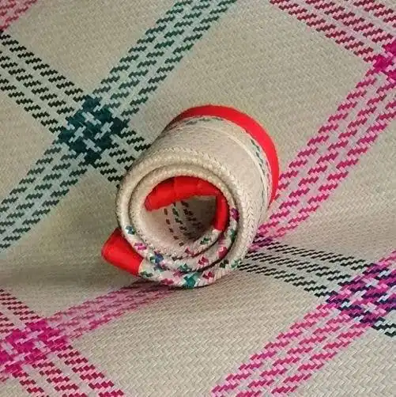
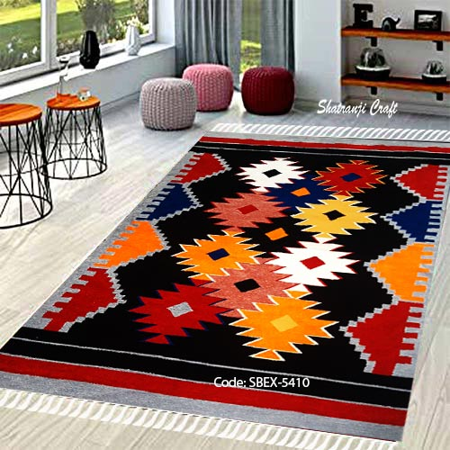
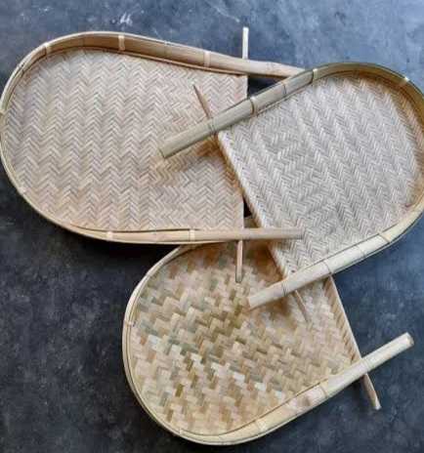
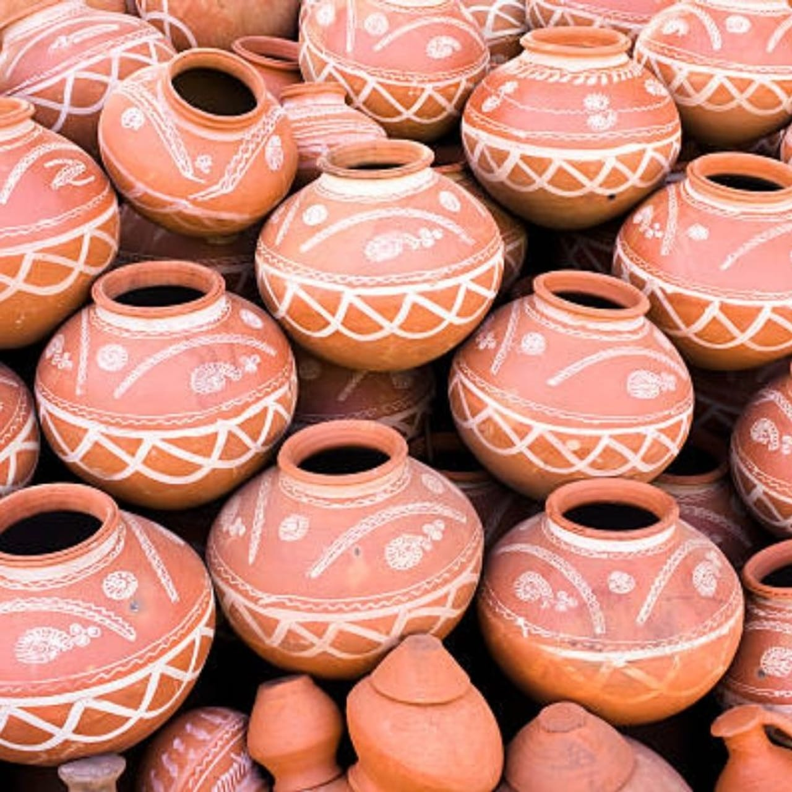
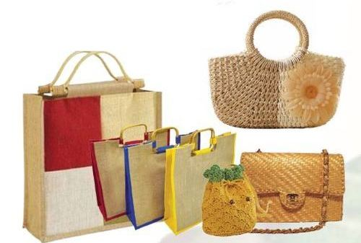
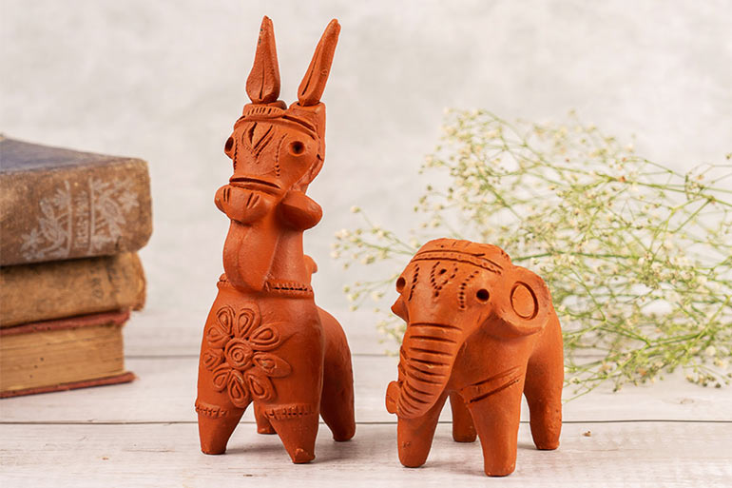
ছবিতে আমরা কী কী দেখতে পাচ্ছি?

Slide 6
আজ আমরা জানবো
কু টি র
শি ল্প

Slide 7
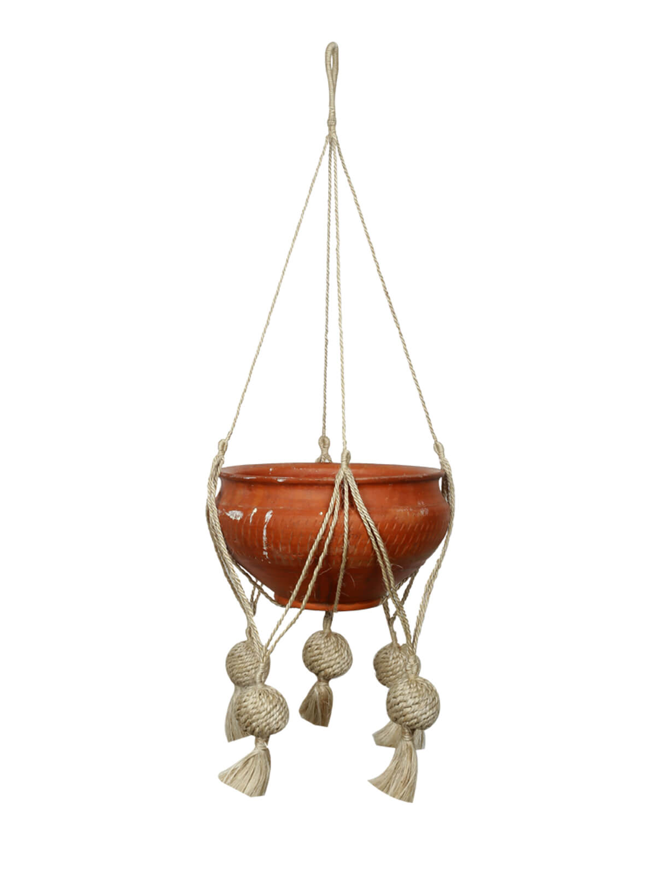
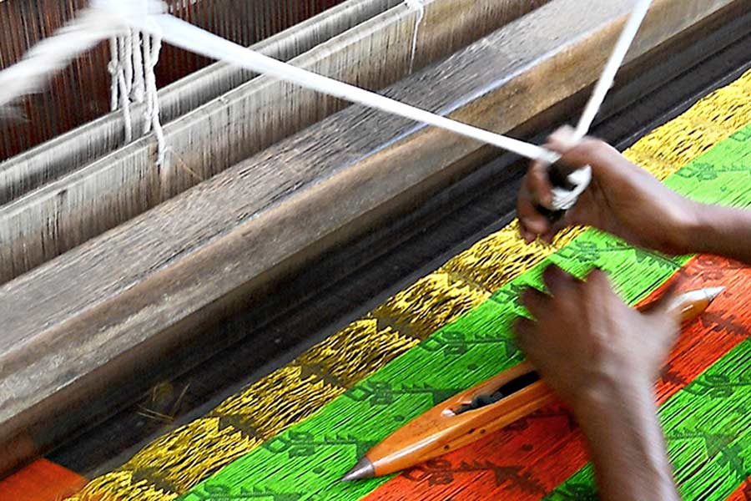
তাঁতের শাড়ি
পাটের শিকা
মাটির হাড়ি

Slide 8
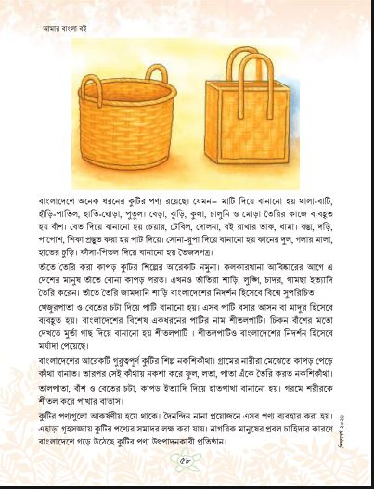
আদর্শ পাঠ

Slide 9
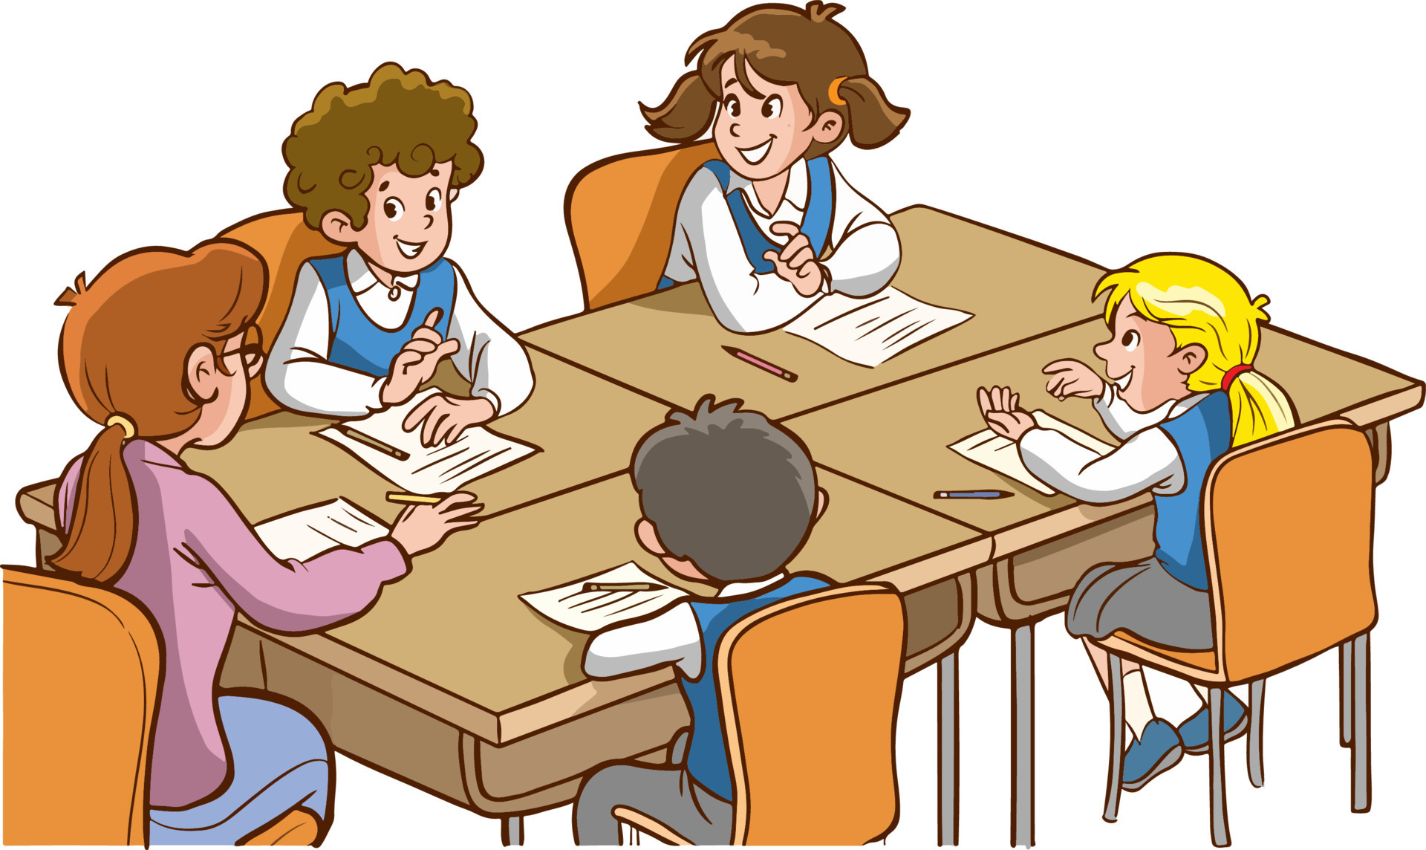
দলীয় কাজ
৪/৫ জনের গ্রুপ করে রিডিং পড়তে দিবো।
পড়া শেষে প্রতি গ্রুপে যুক্তবর্ণ ও ফলা চিহ্নযুক্ত শব্দ খুঁজে বের করে খাতায় লিখবে।
লেখা শেষে প্রতি দল থেকে ১ জন পড়ে শোনাবে।

Slide 10
যুক্তবর্ণ শিখি
বস্তা
স
ত
শিল্প
ল
প
লুঙ্গি
ঙ
গ
গৃহসজ্জা
জ
জ
লক্ষ
ক
ষ

Slide 11

যুক্তবর্ণ দিয়ে ২ টি করে নতুন শব্দ তৈরি করো

Slide 12
মূল্যায়ন

Slide 13
বাংলাদেশের একটি গুরুত্বপূর্ণ কুটির শিল্পের নাম বলো
ঘর সাজাতে ব্যবহৃত ২ টি কুটির শিল্পের নাম বলো
আমাদের দেশের ৫টি কুটির শিল্পের নাম বলো
কুটির শিল্প কাকে বলে?

Slide 14

ধন্যবাদ

